Slide 1

Alibaba: лидер в области глобальной электронной коммерции и технологических инноваций
Нгуен Као Бач – 15.27Д-БИ19/22Б

Slide 2
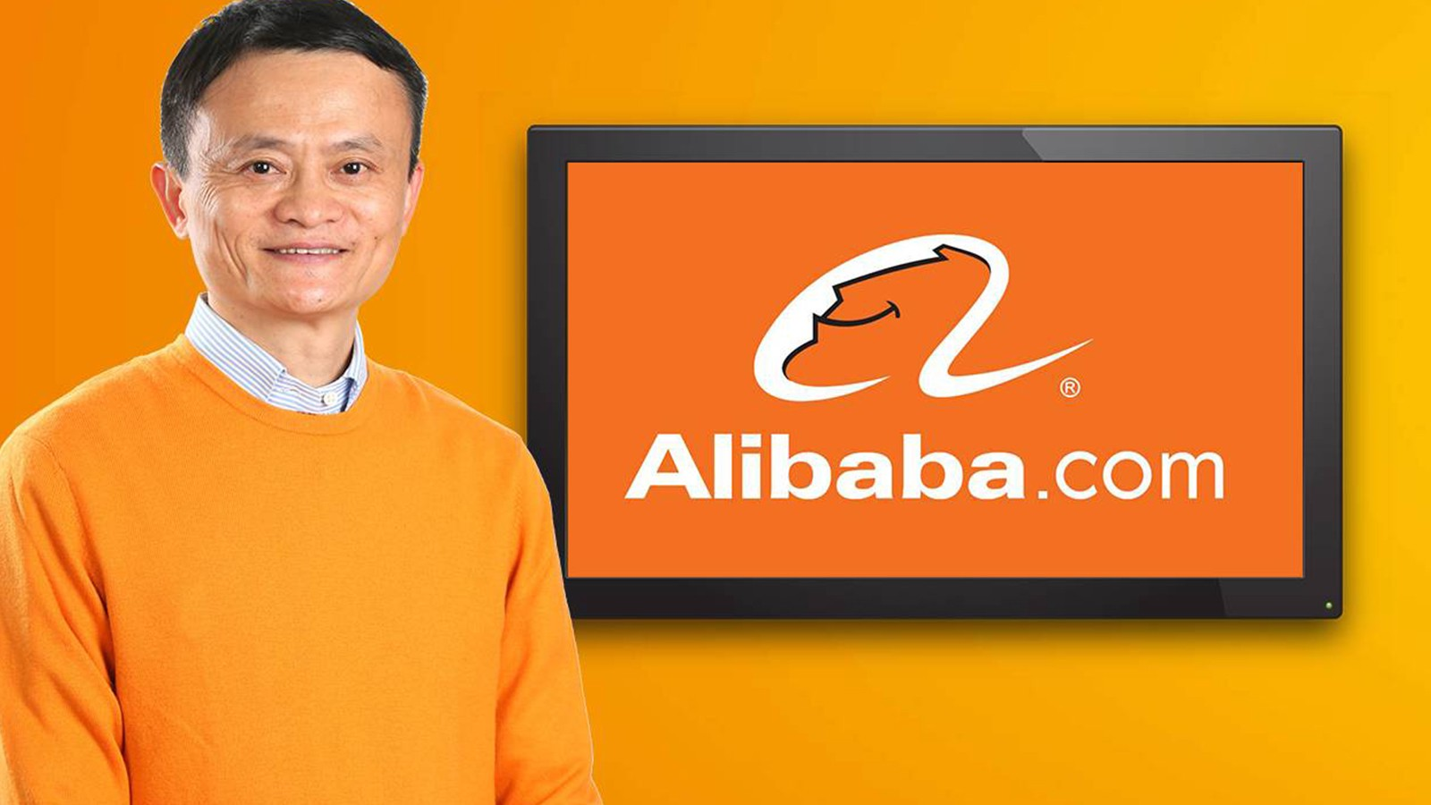
Электронная коммерция (e-commerce) — это любые торговые и финансовые транзакции, происходящие в онлайн-пространстве. Это включает в себя покупки и продажи товаров и услуг, денежные переводы, а также другие бизнес-процессы, осуществляемые через интернет. B2B (Business-to-Business) — это модель, при которой предприятия продают товары и услуги другим предприятиям, а не конечным потребителям.

Slide 3
Модели электронной коммерции
B2C
B2B
C2C
C2B
It's the closest planet to the Sun
Despite being red, Mars is a cold place
It's a gas giant and the biggest planet
Venus is the second planet to the Sun
G2C
G2B
B2G
C2G

Slide 4
Преимущества
Нет необходимости в аренде и продавцах — достаточно склада и онлайн-поддержки
Меньше посредников → снижение издержек
Прямой доступ к аналитике продаж и поведению клиентов
Расширение клиентской базы через интернет и онлайн-рекламу

Slide 5
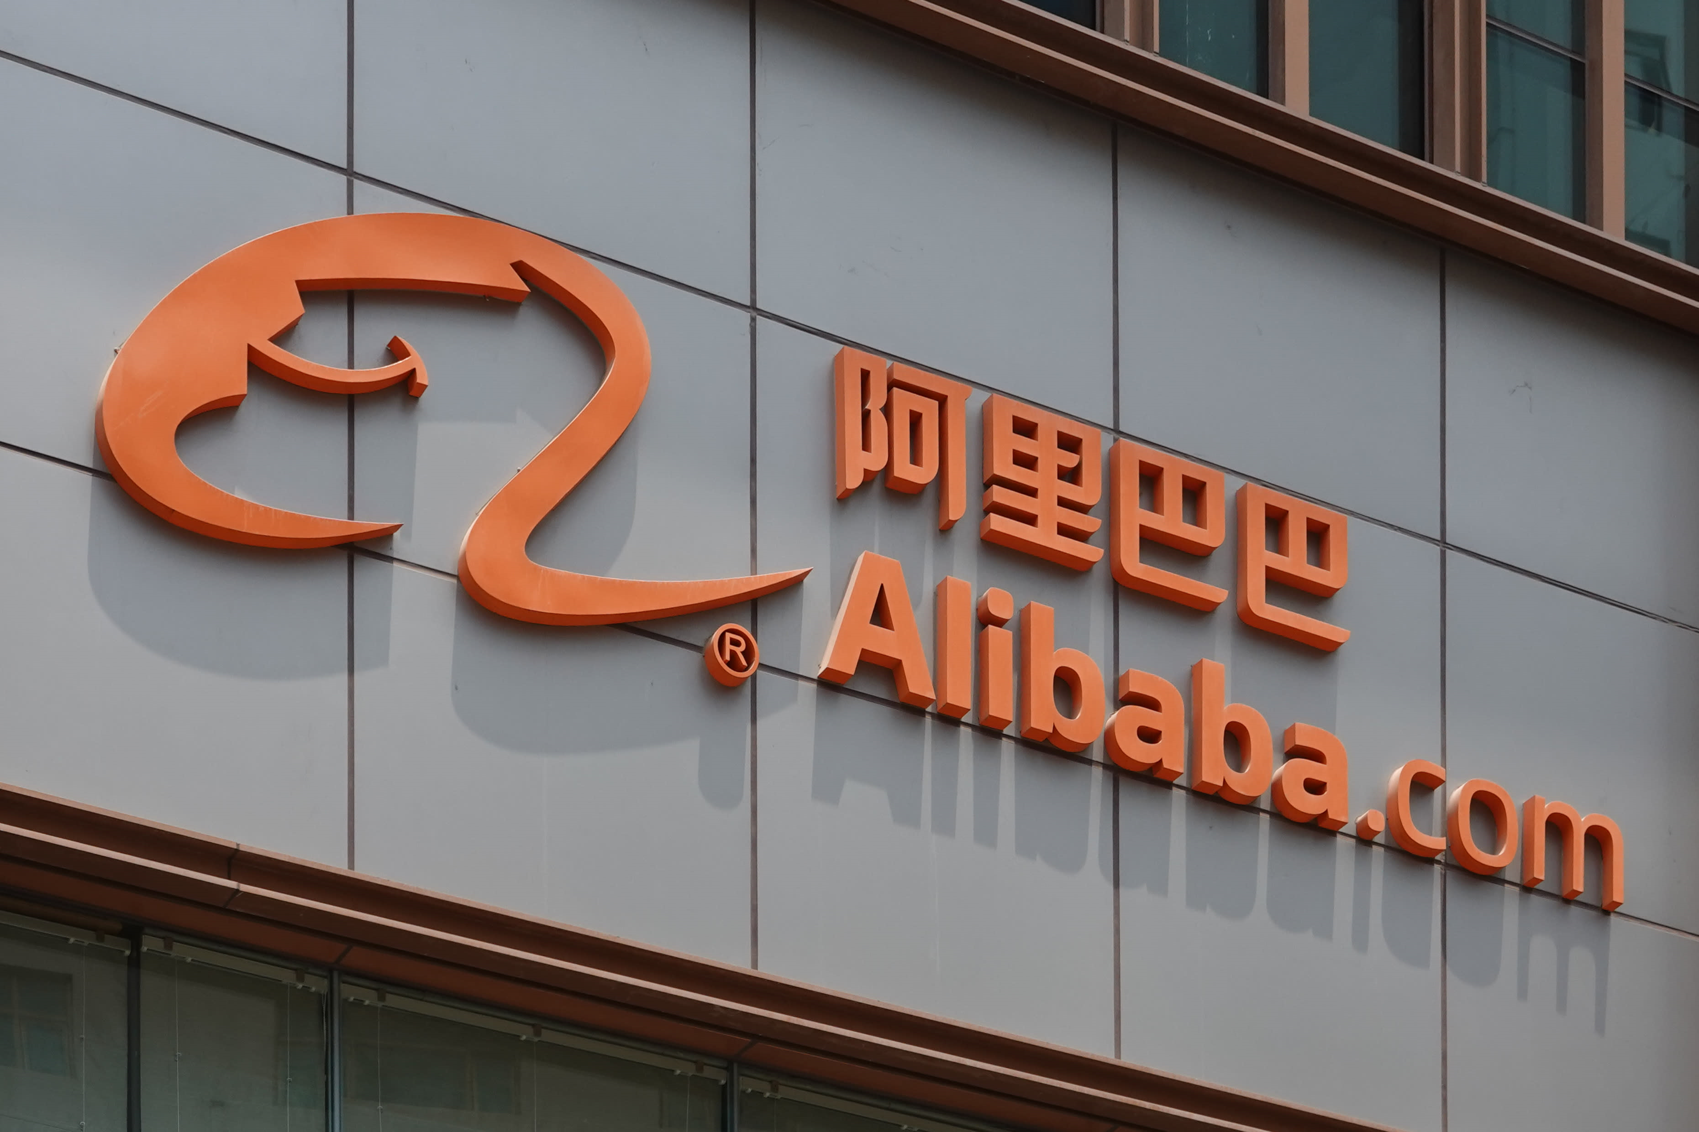
Ограниченная доступность в регионах с плохим интернетом
A
Трудности с защитой авторских прав
B
Высокая конкуренция
C
Недостатки

Slide 6

Alibaba.com — это международная B2B-платформа, соединяющая поставщиков и покупателей в едином онлайн-рынке. Поставщики предлагают товары оптом, а покупатели могут напрямую договариваться, заказывать индивидуальные продукты и добавлять свои бренды. Это позволяет экономить средства при повторных закупках. На сегодняшний день Alibaba работает всего 24 года, но её платформа электронной коммерции Alibaba.com занимает лидирующую позицию на внутреннем рынке Китая и даже вышла на второе место в мировом рейтинге.

Slide 7
Основные этапы развития
Запуск Taobao (C2C)
Запуск AliExpress для международных потребителей
2003
2010
1999
2004
2014
Основание Alibaba.com как B2B-платформы
Создание Alipay — системы онлайн-платежей
Успешное IPO на Нью-Йоркской фондовой бирже, привлекшее $25 млрд

Slide 8
Ключевые цифры о Alibaba
Более 200 млн
Более 200 000
5900
200+
товаров
поставщиков
категорий товаров
стран и регионов

Slide 9
Основные особенности модели B2B Alibaba
Фокус на оптовых продажах между предприятиями
Платформа предоставляет инструменты для поиска поставщиков, сравнения цен и качества.
Возможность заключения сделок напрямую между покупателями и поставщиками без посредников.
SERVICES
PAY
ONLINE

Slide 10

Преимущества модели B2B Alibaba
Снижение затрат на закупку благодаря отсутствию посредников.
Доступ к широкому ассортименту товаров и поставщиков по всему миру.
Возможность масштабирования бизнеса за счет оптовых закупок.

Slide 11

Внутренний рынок: Лидирующие позиции в Китае
Доля рынка электронной коммерции: Alibaba продолжает удерживать лидирующие позиции в сфере электронной коммерции в Китае, при этом на такие платформы, как Taobao и Tmall, приходится около 50,8% доли рынка, что значительно опережает таких конкурентов, как JD.com и Pinduoduo
Усиление конкуренции: усиление конкуренции со стороны новых платформ, таких как Temu и Douyin, привело к снижению доли Alibaba на рынке примерно до 42% к 2023 году

Slide 12
Международный рынок: Глобальная экспансия
Юго-Восточная Азия
Южная Азия
Европа
Компания вложила в Lazada дополнительно 845 миллионов долларов, доведя общий объем инвестиций до более чем 4 миллиардов долларов.
Alibaba приобрела Daraz для выхода на такие рынки, как Пакистан и Бангладеш.
Alibaba планирует выйти на европейский рынок через Lazada с целью расширения своего глобального присутствия.
SERVICES
PAY
ONLINE

Slide 13
За 24 года своего существования Alibaba доказала, что инновационная бизнес-модель, сочетающая глобализацию и технологические новшества, способна создать мощную экосистему электронной коммерции с глубоким влиянием как на внутренний рынок Китая, так и на международные рынки. От лидерства на домашнем рынке до расширения в регионы Юго-Восточной и Южной Азии, Alibaba стала не просто компанией, а символом инноваций и адаптивности в цифровую эпоху. Инвестиции в искусственный интеллект и большие данные продолжают подтверждать ведущую роль Alibaba в формировании будущего глобальной электронной коммерции.
Заключение
Alibaba

Slide 14
Спасибо за внимание!
Alibaba

